Slide 1
Quality Forward 発表資料
信頼貯金

Slide 2
目次
概要
テスト設計の背景
テスト設計方針
全体プロセス
各プロセスの目的
品質の定義
品質の定義(ISO25040)
製品チームのテストスコープ
要求抽出プロセスの妥当性
テスト要求整理
テスト要求分析概要
テストベース外からの要求
テストベースからの要求
要求図で整理結果
キーとなる品質要素の特定
テスト要求分析・設計
参照モデルの狙い
参照モデル：クラス図
注記（ここから先は仕掛中であることの説明）
テストカタマリーについて（TBD)
テストカタマリーに記載する項目（TBD)
テストタイプ(CIBFモデルで整理)（TBD)
テスト観点の整理(TBD)
パターン（TBD)
テストアーキテクチャ（TBD）
関連文書
用語集
参考:DFDを書いてみて
参考資料

Slide 3
テスト設計の背景
ASTER社では社内のテスト管理用のツール：Quality Forward（QF）を開発し、このたびプロトタイプをユーザー視点でテスト設計することとなった。
当初、社内では業務シナリオを作成し運用可否の判断のみ実施する方針であった。しかし、それだけでは製品視点のテスト活動が欠けており不十分との声があがり、追加でテスト設計するため製品チームが発足した。
業務シナリオを実施し、導入の判断
製品側の課題
本資料は製品チームの活動をまとめたものである
製品チームとして課題解決
僕はstudio iburiのことを密かに抽象度の魔術師と呼んでいる

Slide 4
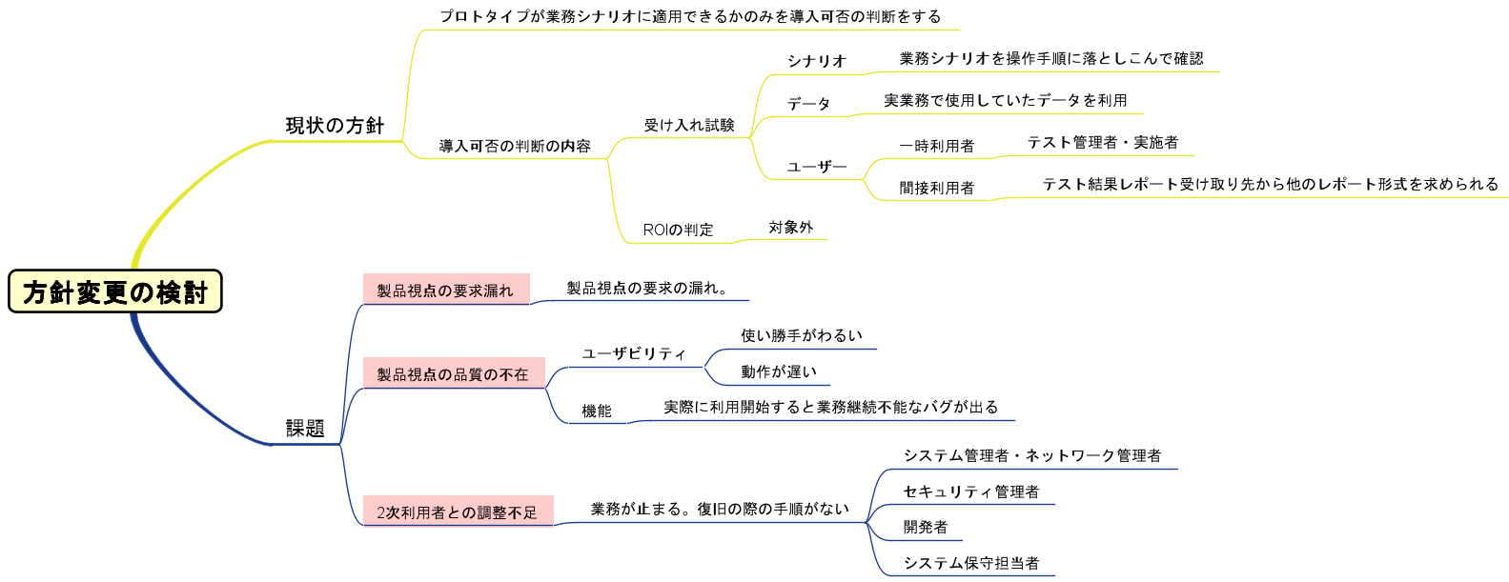
テスト設計方針
製品チームでは、製品視点のテストを取り入れなかった結果起こりうる課題を整理し、「要求の抽出」と「製品品質の担保」の2点に絞って活動することとした。
テスコンの一番の成果はなんだって？ テスト用語に少し五月蠅くなったことかな！

Slide 5
テスト設計の方針
プロトタイプへのテストアプローチとしてまずは「要求の抽出」を行い実運用への課題を洗い出すこと、及び「製品品質の問題」を広く浅く調査することを目的とする。
また、astah無料ライセンス期間中にモデル使ったテスト設計をやってみることとする。
製品チームで発見した新たな要求や問題は業務チームに集約し、優先度の判断を任せることとする。
実運用からの要求を抽出
業務チーム：業務シナリオを通した導入の判断
妥当性の判定・対応の優先度を決定
製品チーム：製品品質の担保
製品面の要求や問題を報告
僕はstudio iburiのことを密かに抽象度の魔術師と呼んでいる

Slide 6
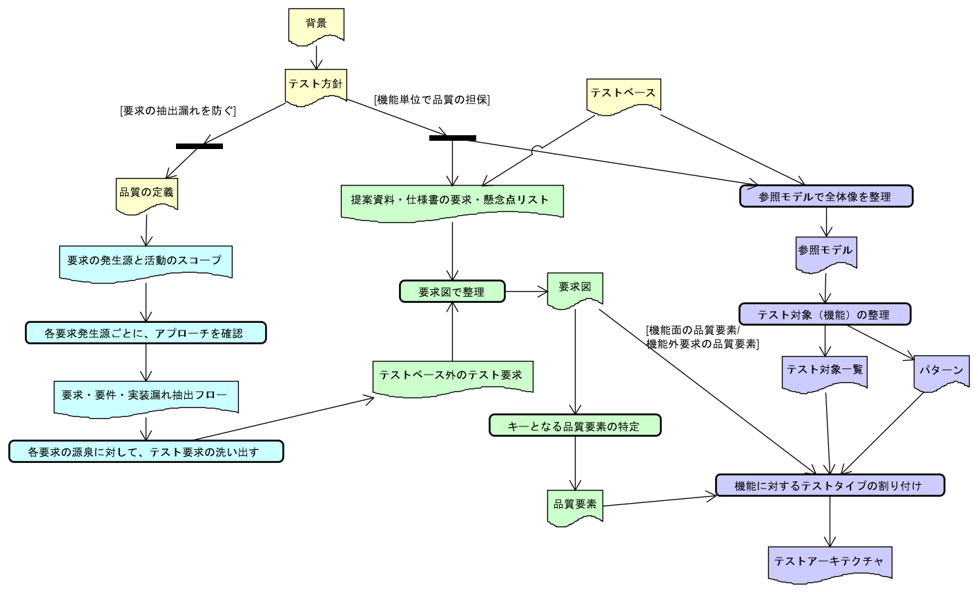
全体プロセス
品質の定義
テストアーキテクチャ設計
テスト要求分析
要求・要件抽出
プロセスの妥当性確認
自分の中であるべき論を整理しておかないと、そうだねで終わっちゃって気づきも何も残らないとおもうんだ
Notes:
本プロセスは以下の通り、左から右に流れていく。
大きく分けて、「品質の定義（黄)」「要求・要件抽出プロセスの妥当性確認(青)」「テスト要求分析(緑)」「テストアーキテクチャ設計(紫)」に分類される。

Slide 7
各プロセスの目的
各作業の概要と活動内容は以下の通りである。
活動 | 活動内容 | 実施 状況
1.品質の定義 | 複数チームで円滑に活動できるよう、品質の定義と各チームのテストスコープを明示する | 済
2.要求・要件抽出 プロセスの妥当性確認 | 各要求の発生元毎に、要求から実装までのプロセスで適切なアプローチができているか確認する | 済
3.テスト要求分析 | テスト要求を明らかにすることが目的。 テストベース内外から要求図を用いて整理する。 | 仕掛
4.テストアーキテクチャ設計 | テスト設計方針からアーキテクチャの設計する。またテスト要求と詳細設計方針を固める。 | 仕掛
5.テスト詳細設計 | テスト観点をボトムビューポイントまで詳細化し、テストケースを生成する | 未
朝3時、カーテン全開で作業するときが一番のゴールデンタイム

Slide 8
1.品質の定義(ISO25040)
複数チームが並行して活動することから、 「各チームのテスト活動のスコープ」 、及び「テスト管理ツールへの要求の認識の共有」を明確化する必要がある。
そのために、以下のISO25040の品質の定義を採用する。
明示された条件下で利用する場合に、ソフトウェア製品が明示的ニーズ及び暗黙のニーズ（※）を満たす度合い
※「条件化」は、各ステークホルダー及び利用環境を指す。
※「ニーズ」は、要件（要求を合意したもの）と読み替える。
※要求（未合意だが、追加で検討を依頼したいもの）も積極的に抽出する。
※「度合い」については定量的な評価は行わない
※ISO25040を採用した理由は、非機能要求の漏れの影響の大きな業務システムとの適合することと、お仕着せではあるが自社開発など軽量的に早く取り入れる際に有用なためである。
[※関連文書 成果物2 品質の定義]に、その他検討した内容を記載しております。

Slide 9
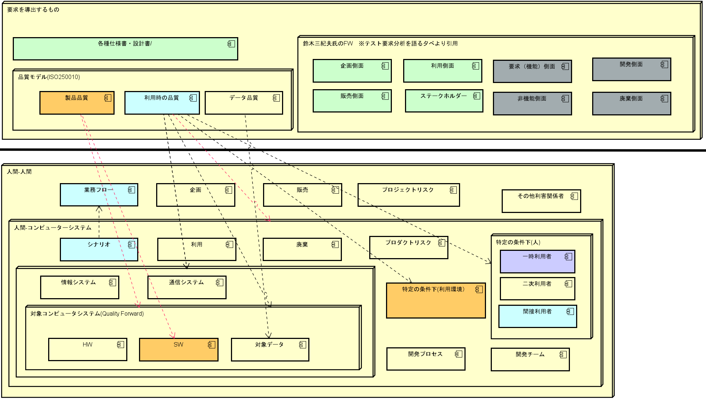
2.製品チームのテストスコープ
業務チームのスコープ
製品品質：機能・使用・性能効率性
製品チームのスコープ
利用環境
製品視点の世界
両チームの被る場所
先人の考えに考え抜いたモデルを拡張するとき、モデルの質を下げないようにするのが精いっぱいで、まるで土足で入り込む気分に陥った
Notes:
品質の定義を基に、製品チームのテスト対象は図の橙・紫色の部分とする。
製品品質の「使用性・性能効率性」について1次利用者の視点で保証対象とすることになった。一方で、保守性・移植性・セキュリティ・信頼性については専門の知識が必要であることから、開発チームに委ねることとしている。

Slide 10
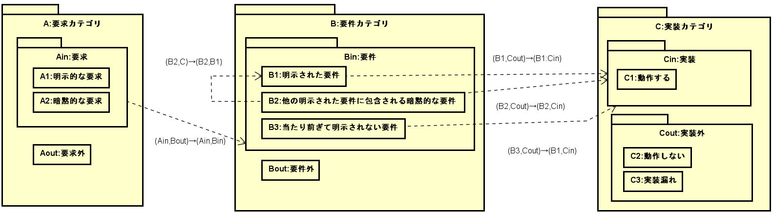
2.要求抽出プロセスの妥当性
要求抽出プロセスが、テストスコープに示す「各要求の発生元」から「エンジニアリング的要求・要件・実装の漏れ」に対して、適切に活動できているか確認を行うため、以下のモデルを作成した。
(Ain,Bout)⇒(Ain,Bin)の表記の意味は「要求（明示的・暗黙的）が要件外になっていた」場合に、要件内へ入れるための活動のことを指す。

Slide 11
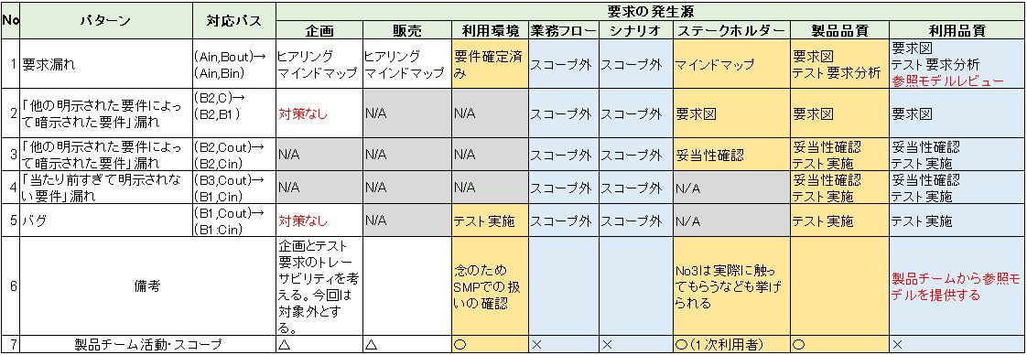
2.要求抽出プロセスの妥当性
結果は、本プロセスを通して、企画から発生する製品への暗示された要件漏れ以外は問題ないことが分かった。上記は対応しないこと合意済みである。
また、参照モデルを業務チームへ提供するとなど、相互連携を図っていく。
※要求・要件外のものが実装されているケースについては考慮していない
※機能よりも粒度の細かいものは要求図では抽出できないことに注意
モデルにしてみたらもっと複雑な世界で詰めの甘い考えだったとおもってる

Slide 12
3.テスト要求分析概要
テスト要求分析フェーズでは、「テストベース外からの要求」と「テストベースからの要求」との両面から要求分析を行う。テストベース外からの要求分析は、テストスコープに示した各領域をメインに行う。
テストベース内・外から抽出した要求は粒度がバラバラである。そのため、テストベース外からの要求と併せてSysMl要求図にて対応関係を精査し、曖昧な要求を発見する。
併せて懸念点などテスト要求に関する情報も抽出する。

Slide 13
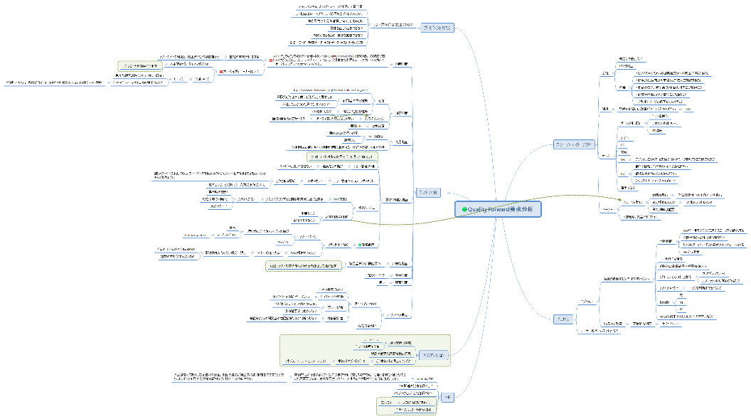
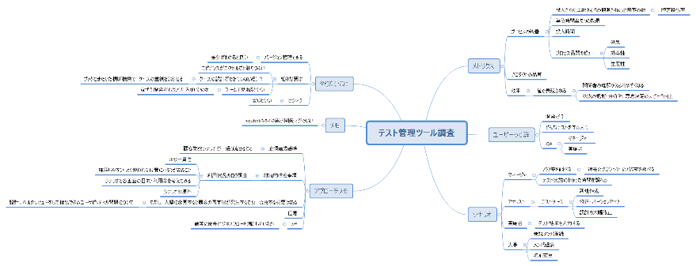
3.テストベース外からの要求
テストスコープ記載の要求の発生源(企画・販売・ステークホルダー・テスト管理ツール)それぞれに対して要求を洗い出す。
この中から、エンジニアリング的要求に合致するものを抽出した結果、以下の要求が得られた。
ユーザーはIT知識に長けている自社のQAのため、意地悪な操作を行わない前提で良い。また、一方で、一日中触るシステムのため業務効率や利便性を重要視する。
[※関連文書 成果物2要求分析結果（テストベース外)] 添付しております。
やっとみっきーさんのNOTEの対象読者のスタートラインに立てた！気がすることに喜びを感じた

Slide 14
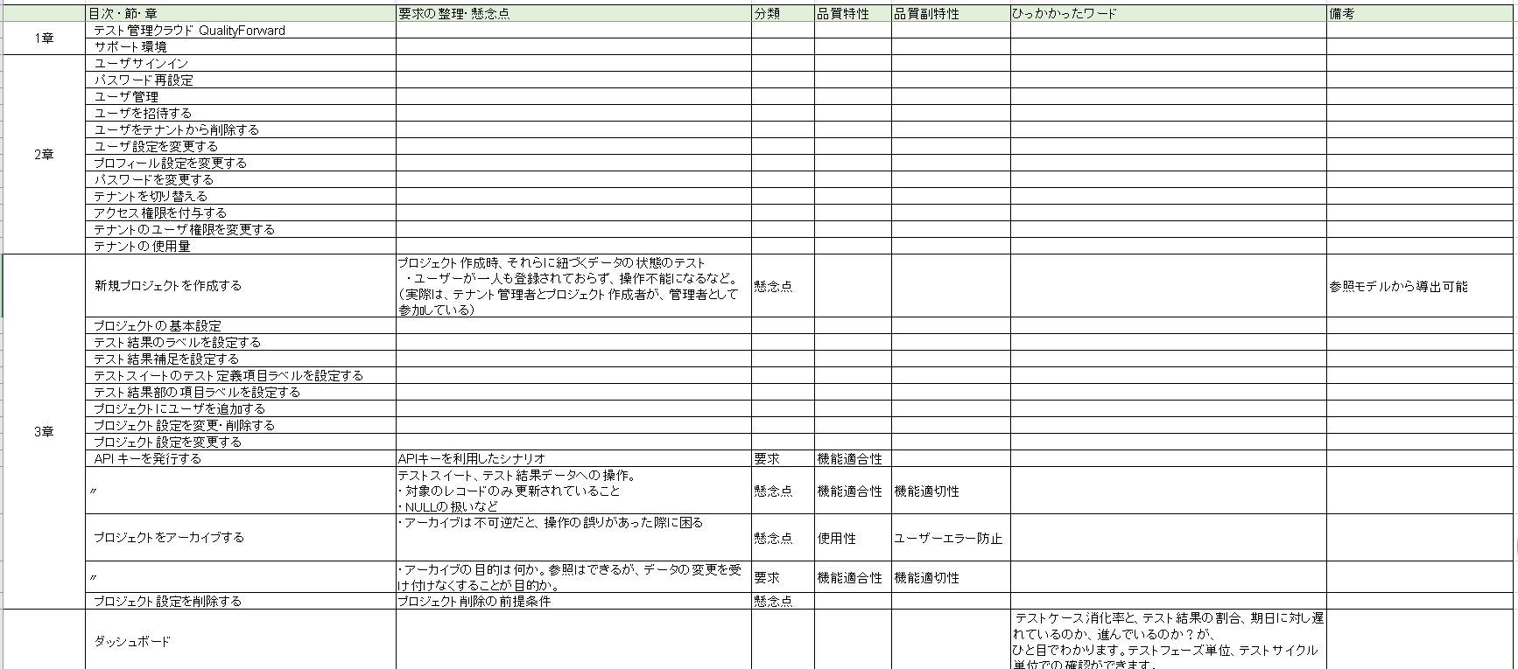
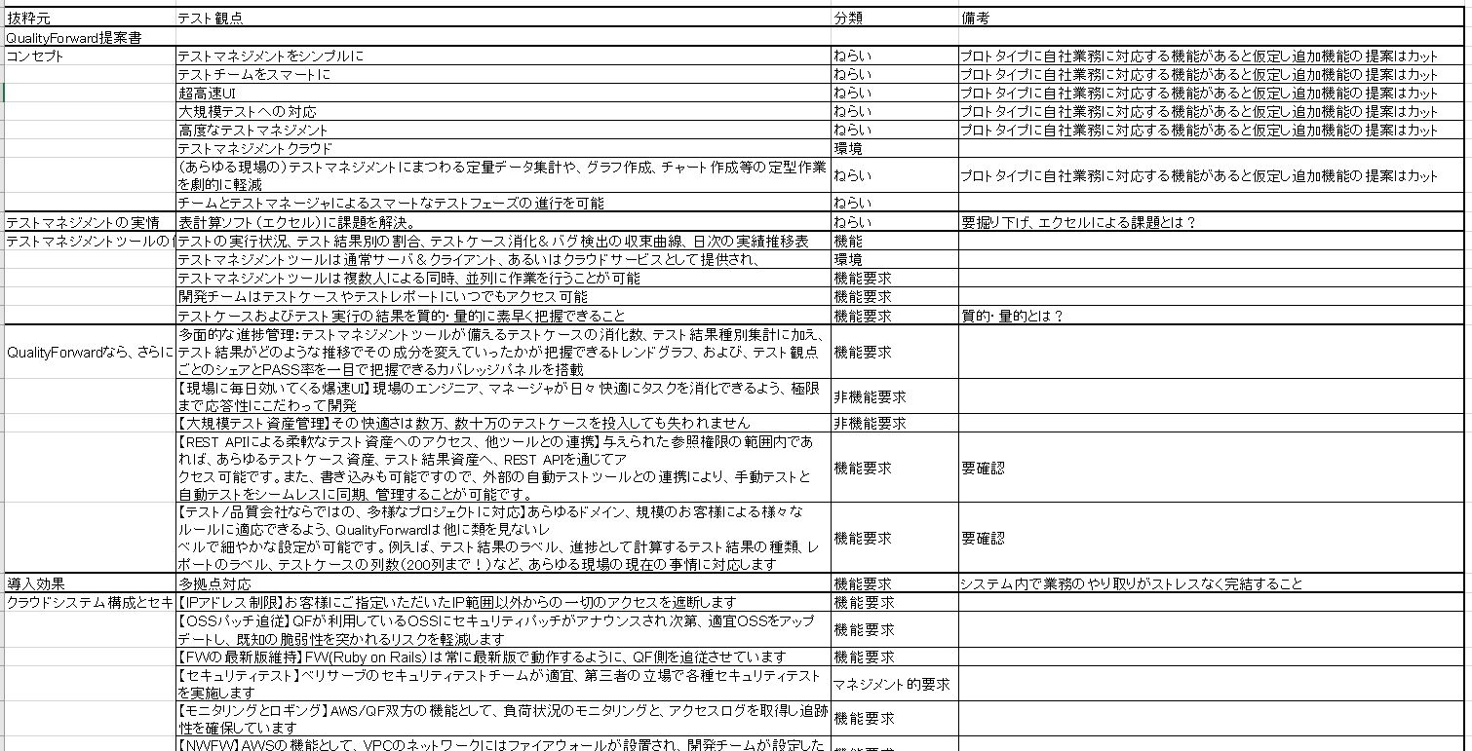
3.テストベースからの要求
テストベースからの要求を抽出する。
提案書からは、要求図で整理しやすい形式を検討しつつ整理する。
マニュアルからは個別の機能の懸念点を記録する。
[※関連文書 成果物2 提案資料分析結果 及び マニュアル分析結果] 添付しております。
テスコンは一人で参加してとてもよかったと思う。一方で、心底後悔している。

Slide 15
3.要求図で整理結果（TBC)
テストベース内・外から抽出した要求や懸念点について要求図で整理する。
提案書については、提案の粒度がバラバラである。そのため、テストベース外からの要求と併せてSysMl要求図にて対応関係を精査し、曖昧な要求を発見する。
マニュアルについては、要求は記載されていないものの懸念点を抽出し対応の有無の確認する。
要求分析したのに要求図がないって詰んでる

Slide 16
4.参照モデルの狙い
テストベースを整理し全体像をつかむため、クラス図にてオブジェクトとその機能群を整理する。狙いは次の通りである。
仕様の妥当性を確認する際にWeb3層のうちデータが一番見えづらく漏れやすいため可視化する
一覧に表示するレコードのラベルの選択や、初期値の確認
関連（主にコンポジション）のあるものは少なくともページ1遷移内にする
インスタンスの追加・削除の際のデータベーステストへ活用できる
テスト実行でどのオブジェクトを操作しているのか理解しやすくなる
また、作成した結果、追加で得た気づきは以下の通りである。
各オブジェクト毎に機能単位での漏れを確認できる
検索機能など機能要件がマニュアル目次にないものを抽出できた
マニュアル・画面間の用語の表記揺れや誤植、機能やボタン名の適切さの確認ができる
一番参照モデルが発見があって楽しかった

Slide 17
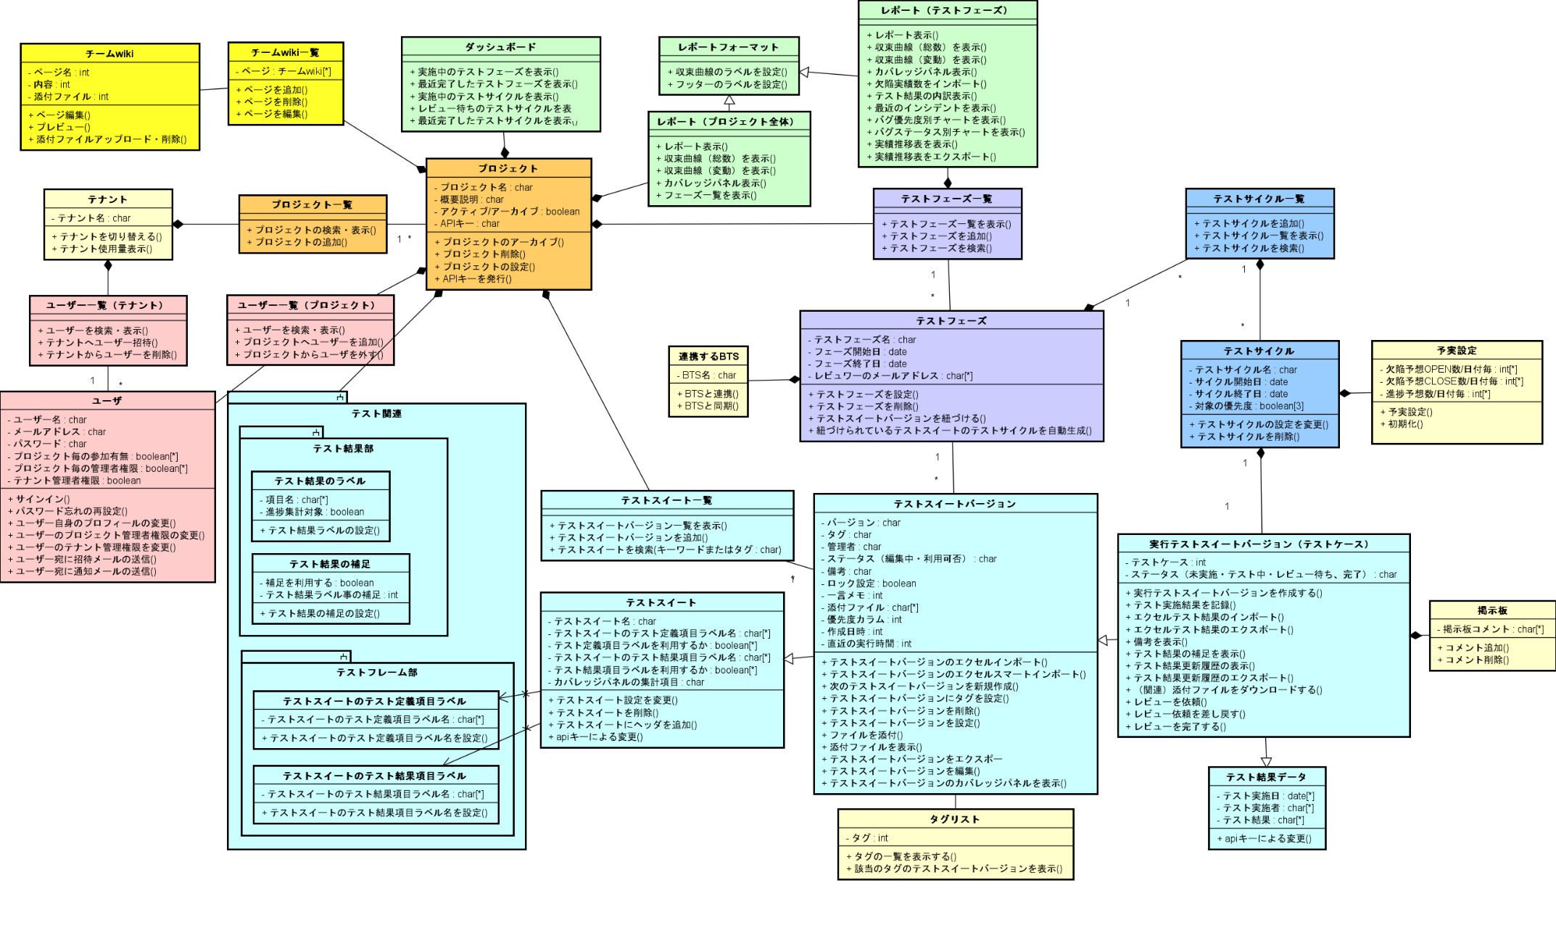
4.参照モデル：クラス図
[※関連文書 成果物2 参照モデル] 添付しております。

Slide 18
4.参照モデル：クラス図
プロジェクト画面から1ページ遷移内に関連のオブジェクトが見れると便利
レポート（プロジェクト全体）からフッターラベル編集できないのはおかしい。
テストスイート一覧に表示させるスイートバージョンのレコードのラベルはどれにしようか吟味できる
プロジェクト追加する際は、プロジェクトだけじゃなくて、コンポジション先のオブジェクトも見よう！その時の各初期値はどうなるのかな？
Excelとexcelとエクセルは統一したい
[※関連文書 成果物2 参照モデル] 添付しております。
僕はstudio iburiのことを密かに抽象度の魔術師と呼んでいる

Slide 19
注記
以降については、現在試行錯誤中の活動であり、方針及び検討結果の正しさは担保できていないが、現状報告したく記述しております。
成果物にテスト設計はありますか？と聞かれたら終わりの始まり

Slide 20
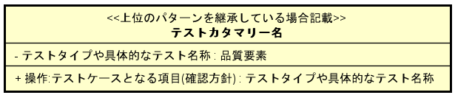
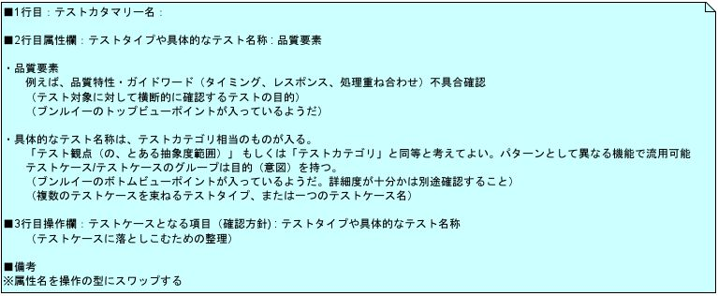
4.テストカタマリーについて（TBD)
本設計ではテストカタマリーの以下の思想を取り入れたく導入した
モデルの見やすさと抽象度を変えた見せ方
テスト要求パターンの考え
その上でテストを多面的に検討できているか、テスト観点を漏れなく加えられているか、それらを記述し関係者の認識をそろえられる粒度にしたい思いがあった。
テストカタマリーの記法説明
※なお、Astahクラス図の知見はなく表現の制約については把握していない前提での記述です

Slide 21
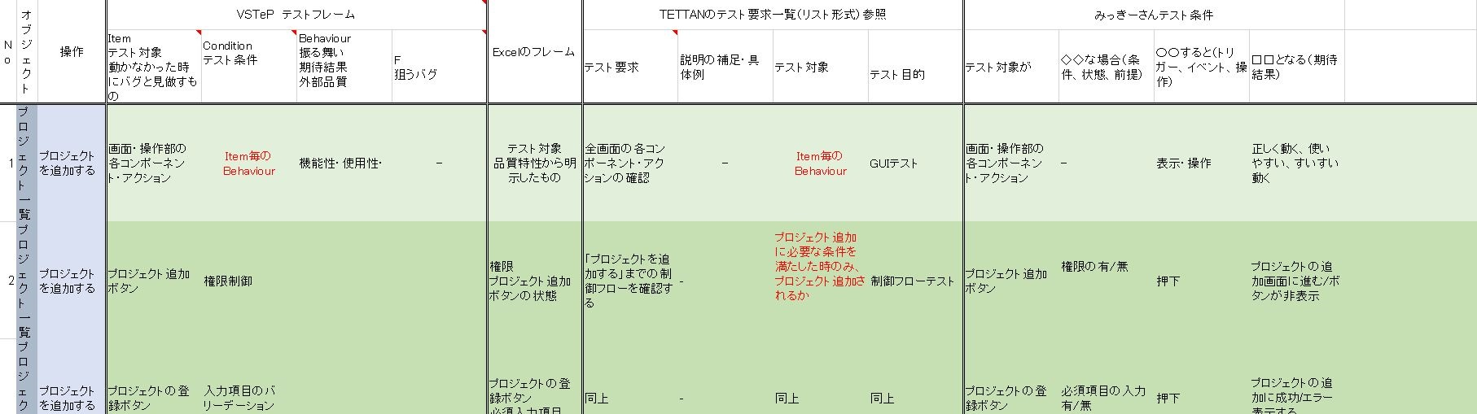
4.テストカタマリーに記載する項目（TBD)
まず、どのようにテスト要求が構成されているのかを把握するために、VSTePのテストフレーム・TETTANのテスト要求一覧・鈴木三紀夫氏のテスト条件、Excelのテストフレームをベースにテスト要求を記載した。
現状のスキルレベル等を考慮した結論としては、テスト要求一覧とExcelのフレームが適切であると感じた。Excelフレームは因子となる観点などを漏れなく洗い出すための補完である。
[※関連文書 成果物2 要求一覧の整理方法を検討]に添付しております
最初は、テストカタマリーのレールの上を走る軽い気持ちで始めたんだ。

Slide 22
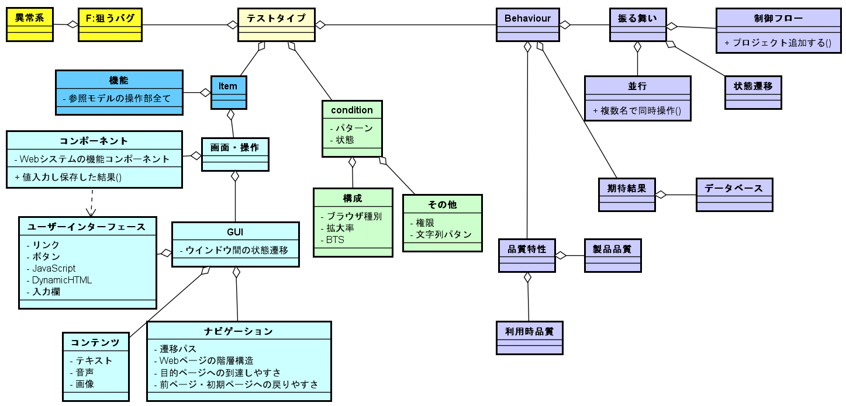
4.テストタイプ(CIBFモデル) （TBD)
テスト対象の粒度や分類を整理できる用語があると、テスト要求の対象の範囲がより適切かつ組合せにより網羅的になると感じ、CIBFをベースに整理を行うこととした。
現時点で、使用するテストタイプは以下の通りである。各技法の説明は、「テストタイプ」に記載する。なお、目的毎に整理するためにテストタイプと記載しているが、テスト観点としても利用が可能である
[※関連文書 成果物2 テストタイプ]に特定のテストタイプの定義を記載しております
なんか、もう、3周目にして尚資料から欲しい答えを得るって、先人にコンサルを受けている気分になるよ。まったく。。

Slide 23
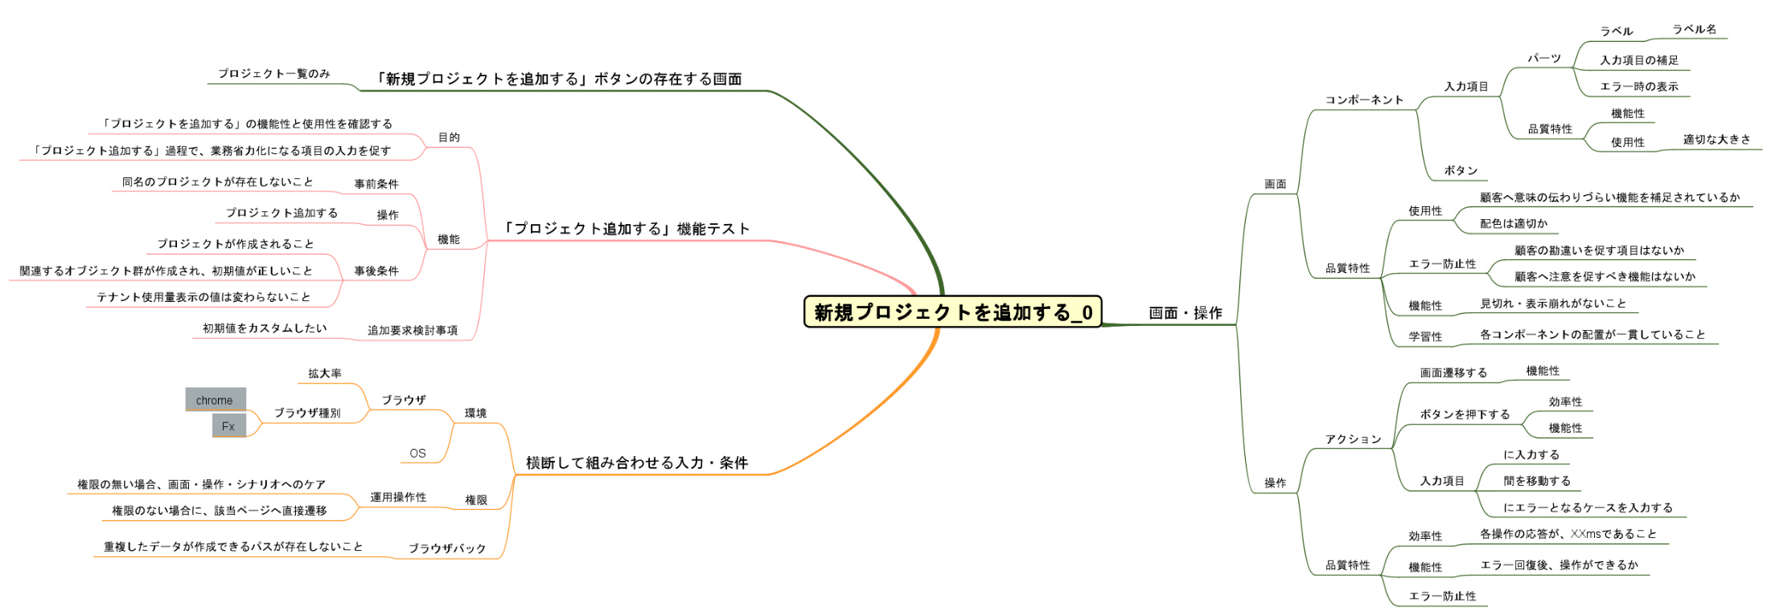
4.テスト観点の整理(TBD)
参考として、 （CIFB未学習の状態で） 「プロジェクトを追加する」のテストを全ての機能の粒度に対して品質特性は存在するという視点で、ツリー状にリバースエンジニアリングしていたものが以下である。密結合な部分はあるが、概ねCIBFと同様の構造に自然と整理されており親しみやすさを感じる。今後拡張とリファインをためし使いやすい形を模索する。
Item×behaviour
Item×behaviour
condition
狙うバグ
ＮＧＴ48手構想から早9か月。完成が待ち望まれる

Slide 24
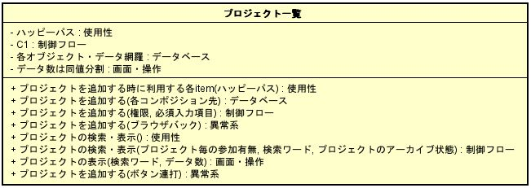
4.テストカタマリーについて
現時点の結論として操作欄に要求一覧とテストタイプを記載し、属性欄にテストタイプに対応する網羅基準を書いた。
この点はテスト技法が何によって確定するか調査しなおしたうえで妥当性を考えていきたい。
また、astahクラス図の記法の制約にひっかかる場面もあったため考慮が必要である。
これらの活動を通して、テストタイプ毎にコンテナ化したり、モデルベーステストなどの理解の一歩になればいい。
網羅率：テストタイプ
テスト対象または操作(因子・条件)：テストタイプ
テストカタマリーの概念を触ることは、時限式の爆弾に火薬を詰めはじめる行為だ。

Slide 25
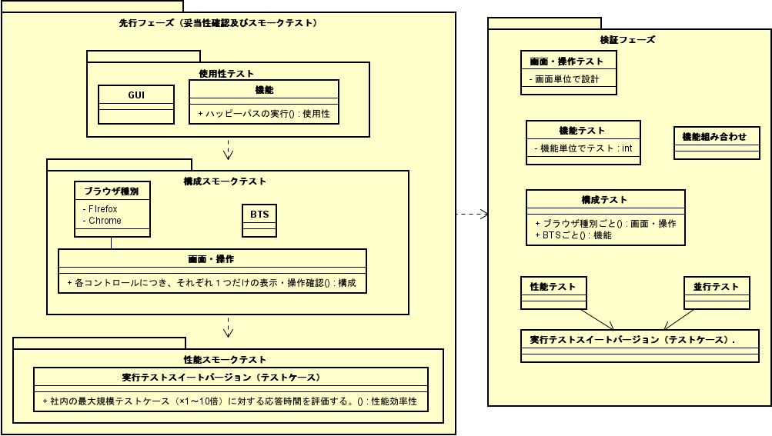
4.テストアーキテクチャ（TBD）
今回は、プロトタイプに対して機能の妥当性に関するFBを早期に行う必要がある。
先行フェーズとして使用性・機能性テストとリスク箇所のスモークテストを行う。次の検証フェーズにて、製品品質を担保することを検討中である。
CIBFモデルを利用して粒度を調整できたことで、コンテナ内の記述を粗くして方針を検討しやすくなったように思える。
コンポーネントテストと機能テストの概念の狭間にはいったい何が存在するというんだ

Slide 26
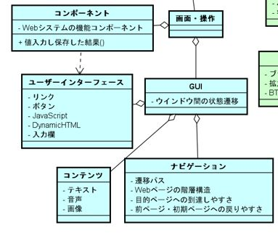
4.テストアーキテクチャ（TBD）
今回は、プロトタイプに対して機能の妥当性に関するFBを早期に行う必要がある。
先行フェーズとして使用性・機能性テストとリスク箇所のスモークテストを行う。次の検証フェーズにて、製品品質を担保することを検討中である。
CIBFモデルを利用して粒度を調整できたことで、コンテナ内の記述を粗くして方針を検討しやすくなったように思える。
画面・操作は何を確認するか？わかりやすい。
僕はstudio iburiのことを密かに抽象度の魔術師と呼んでいる

Slide 27
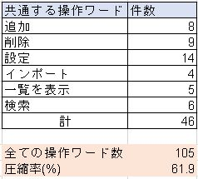
4.パターン(TBD)
モデルを活用することによる特徴として、パターンの発見がしやすくなることが期待できる。
単純に同じ動詞で集計すると4割弱程度が重複していることが判明した。
オブジェクト名などに着目する方法や、テスト対象の特性に着目する方法など他にも考えられる。
今後パタンがどの程度活用できるのか検討する。

Slide 28
まとめ

Slide 29
参考資料
水野 昇幸著
テストカタマリーの紹介:http://blog.amateur-factory.jp/?eid=1444276
テストカタマリーを活用したテスト設計プロセス案:http://blog.amateur-factory.jp/?eid=1444278#sequel
テストカタマリーワークショップ（説明のみ）:https://www.slideshare.net/NoriyukiMizuno/ss-80257236?from_action=save
下浅 大輔,情野 吉紀,水野 昇幸著,テストスイートモデリング: http://www.jasst.jp/symposium/jasst19hokkaido/pdf/S5-1-3.pdf
鈴木三紀夫著,語る夕べ:https://note.com/kataruyube
SQuBOK策定部会 (編集),ソフトウェア品質知識体系ガイド -SQuBOK Guide-(第2版)
JIS X 25000代
株式会社テクノロジックアート (著), 長瀬 嘉秀 (監修), 橋本 大輔 (監修)独習UML
マーチン・ファウラー (著), 羽生田 栄一 (翻訳),UMLモデリングのエッセンス
西康晴著、qualab.jp:http://qualab.jp/vstep/
石原 一宏 (著), 田中 英和 (著), 田中 真史 (監修),ソフトウェアテストの教科書
リー コープランド (著), 宗 雅彦 (翻訳),はじめて学ぶソフトウェアのテスト技法

Slide 30
参考:参照モデルのDFDを書いてみて
以下の理由でＤＦＤを全体像として採用していない
DFDの記述に慣れておらず、以下の課題があるため
カラオケシステムと異なりデータの受渡の無い機能が多かったり、1方向にデータが流れていくわけではなかったり、操作数が105と多く全体像を把握するのに不適なため。
S

